Slide 1
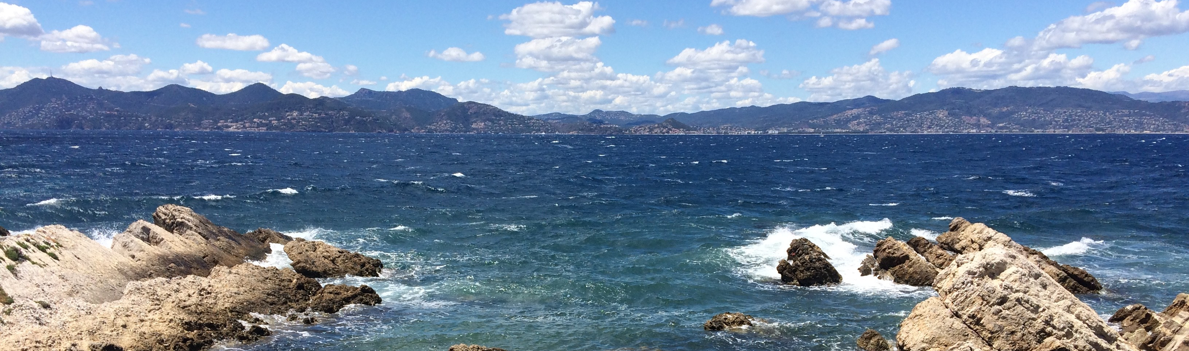
Stage Cliiink
Octobre 2020

Slide 2
CONTEXTE

Slide 3

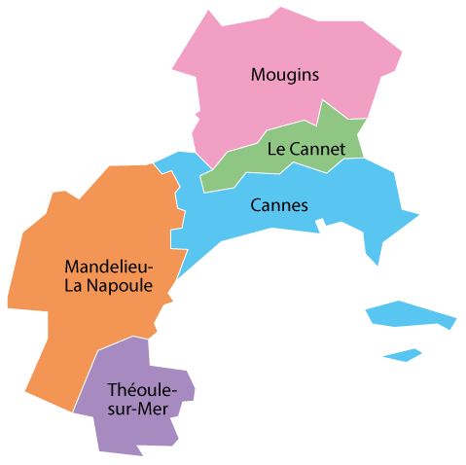
CACPL
Communauté d’Agglomération Cannes Pays de Lérins
Créée le 1er janvier 2014 suite à la loi sur la réforme territoriale
Regroupe 5 villes :
Cannes
Le Cannet
Mandelieu-la-Napoule
Mougins
Théoule-sur-Mer
2ème agglomération des Alpes-Maritimes avec 160 557 habitants

Slide 4

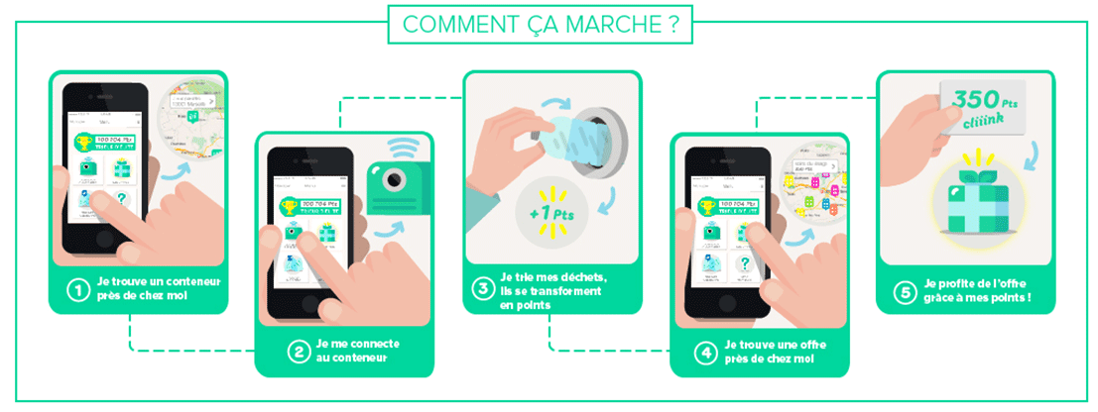

Slide 5
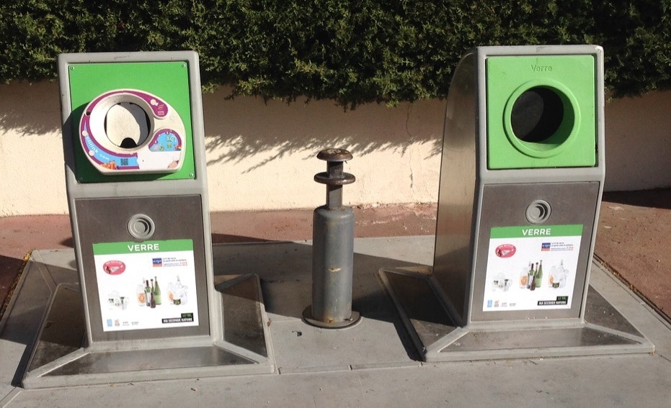

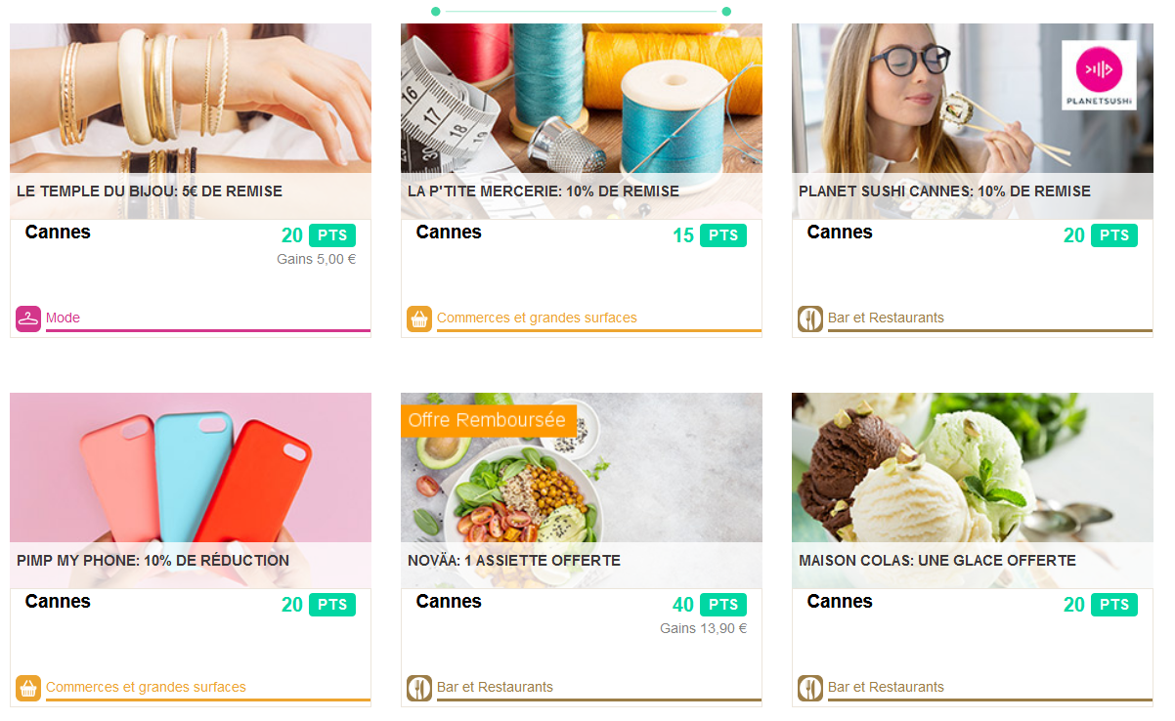
Cliiink dans la CACPL
Dispositif récent (moins de 2 ans)
~2 000 000 de dépôts atteints fin 2019
28 885 abonnés

Slide 6

Choose an Experience
Adventure
Enthusiasm
Discovery

Slide 7
Travel Budget

Slide 8
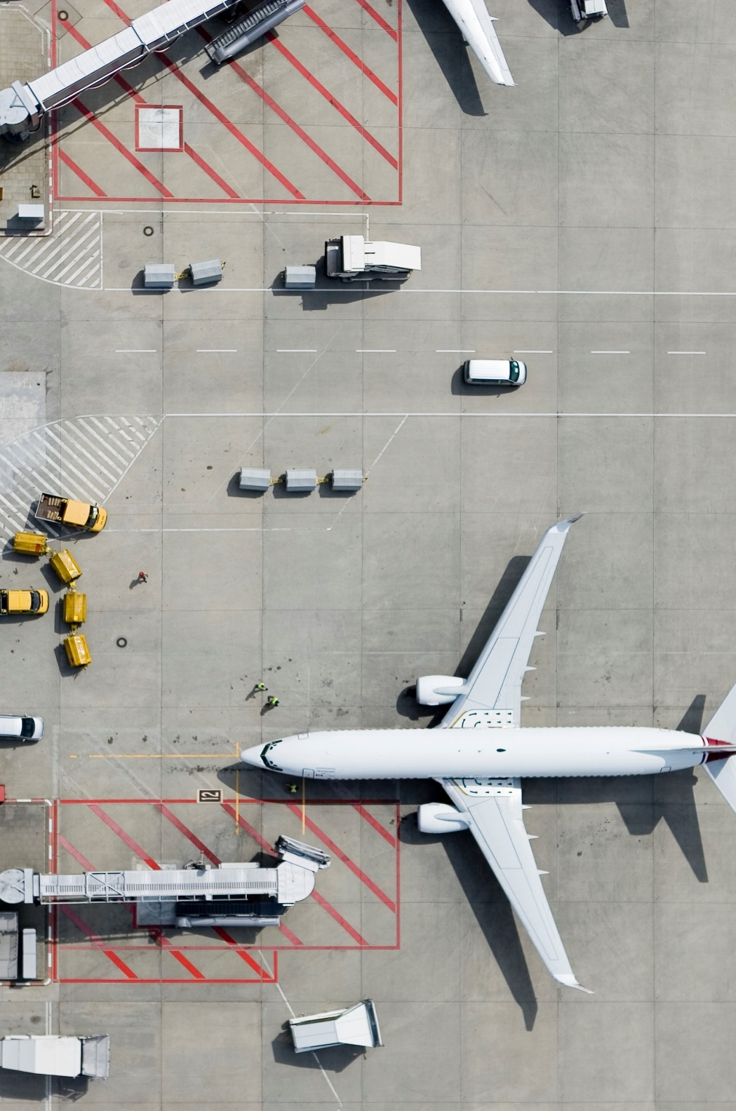
Transportation
Car
Ride Share
Taxi
Rental
Air
Int.
Domestic
Rail
Railway

Slide 9
Analyse et MODELISATION
Base de données

Slide 10
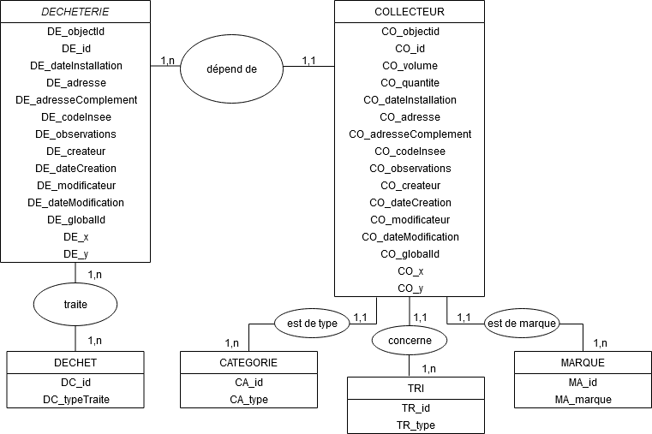
Jeu de données initial
Inventaire des déchèteries et des collecteurs
Réparti sur 6 jeux de données pour chaque type de tri

Slide 11
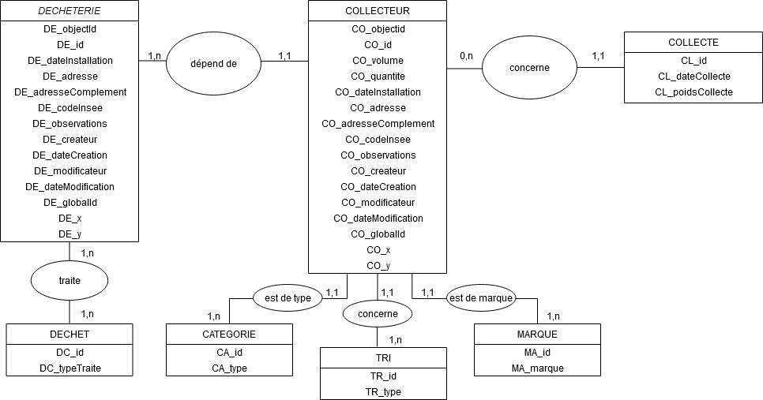
Jeux de données sur la collecte du verre
2 jeux de données distincts (2017-2019 et 2020)
Manque

Slide 12
data visualisation
Graphiques et débuts d’interprétation

Slide 13
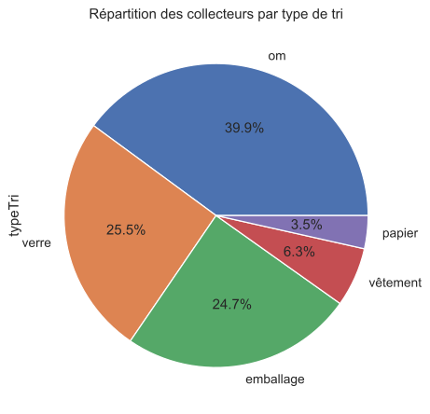
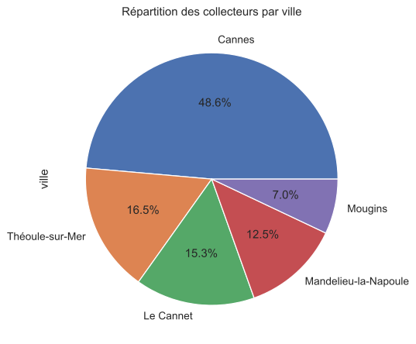
Collecteurs

Slide 14
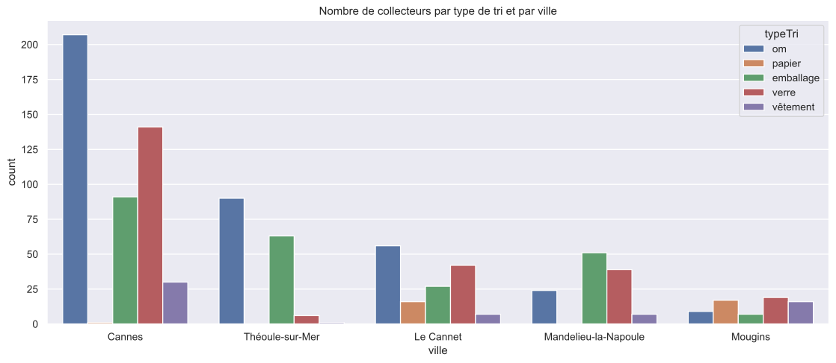
Collecteurs (2)

Slide 15
Collecte du verre

Slide 16
géovisualisation
Carte interactive

Slide 17
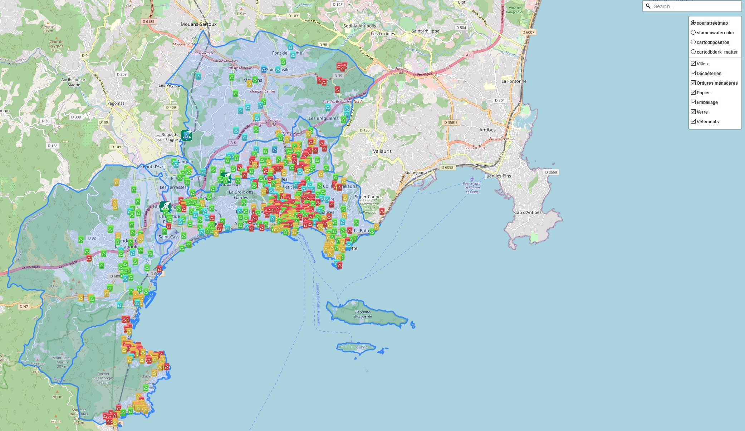
Aperçu

Slide 18
Folium
Librairie Python pour de la cartographie interactive
S’appuie sur la bibliothèque JavaScript Leaflet

Slide 19
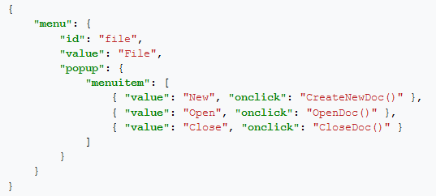
JSON
JavaScript Object Notation
Format de données textuelles (comparable à XML)
Pour faciliter l'échange de contenus complexes en utilisant un standard
Avec l’aide de bibliothèques existantes dans la plupart des langages (dont Python)
Structuré autour d’ensembles de paires clé/valeur (tel un dictionnaire en Python)
Facile et peu verbeux mais types restreints

Slide 20
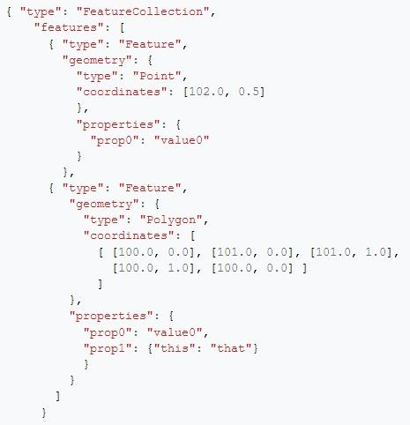
GeoJSON
Geographic JSON
Format d’encodage d'ensemble de données géospatiales
Utilisant la norme JSON
Utilisé par Leaflet (et le projet OpenStreetMap) et Python

Slide 21
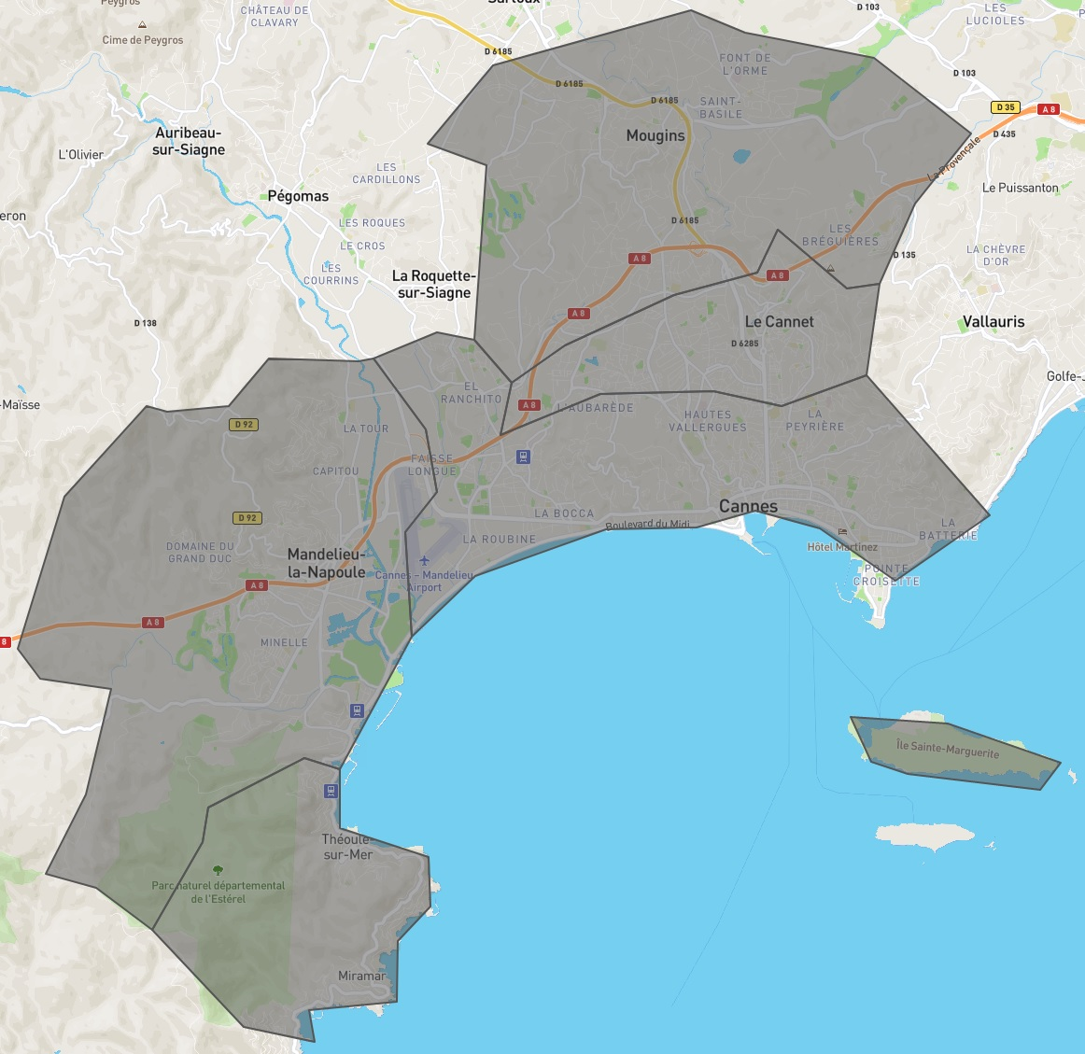
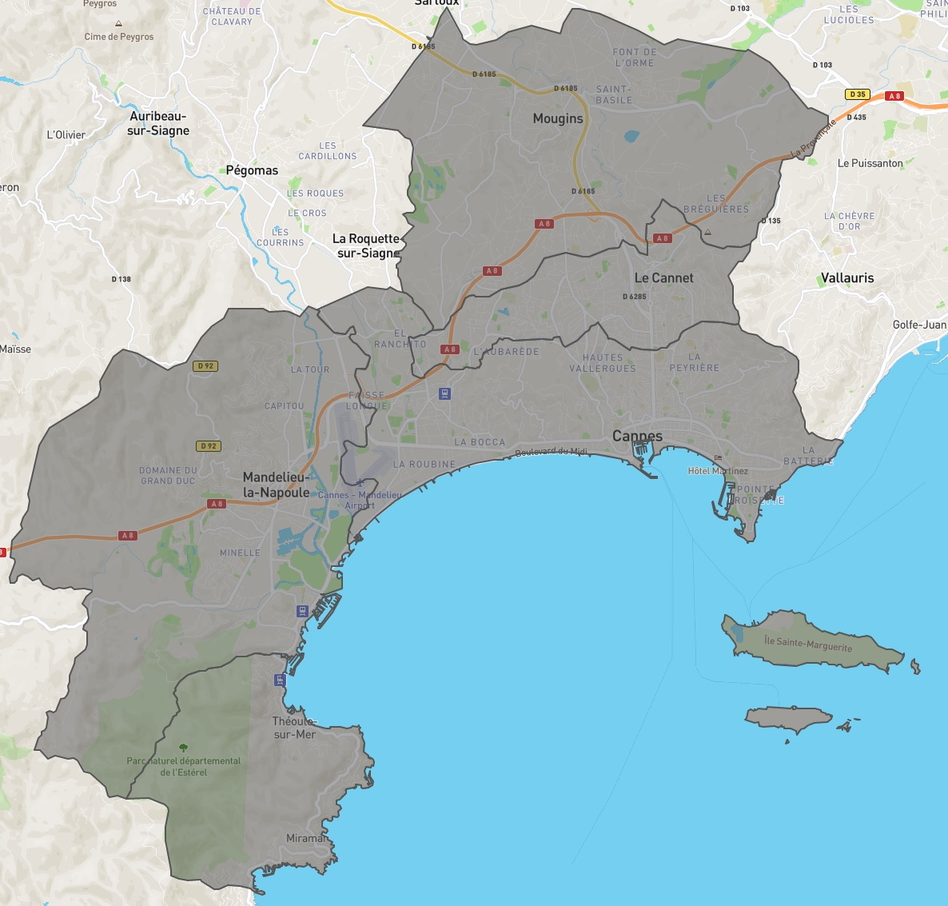
Amélioration du GeoJSON pour la CACPL
Définition originale des délimitations des villes très limitée
Edition à la main des nouvelles délimitations (5 556 points)
Comparatif des résolutions
Ville | avant | après
Cannes | 28 | 2 429
Le Cannet | 13 | 269
Mandelieu | 23 | 1 226
Mougins | 17 | 573
Théoule | 14 | 1 059

Slide 23
TABLEAU DE BORD
Dashboard

Slide 24
Ouverture
Possibilités d’extension

Slide 25
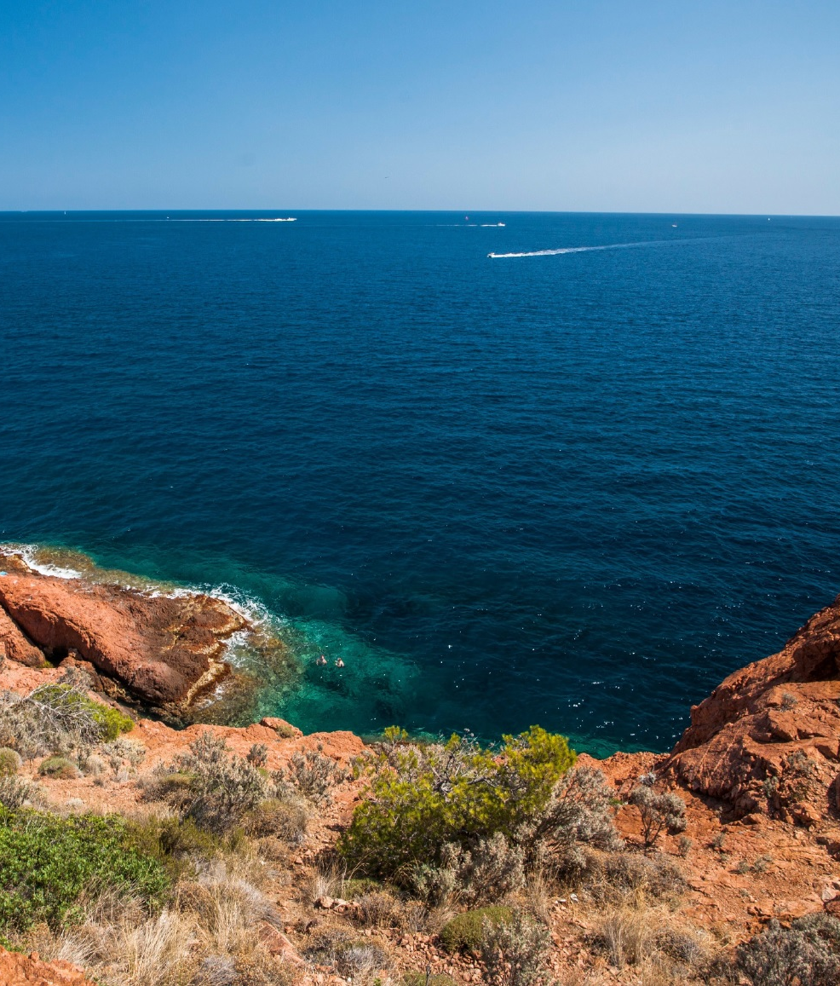
Merci de votre attention
Anthony JACQUEMIN
Lukas CLAVE
Stéphane FERNANDES
Tarek BOUHARAOUI

